Slide 1
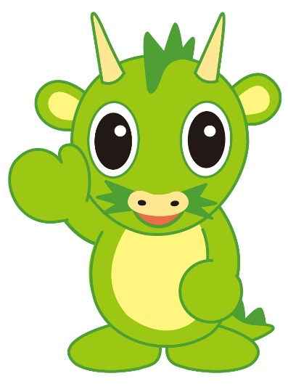
レッツ トライ！
目の体操（たいそう）
レベル１

Slide 2
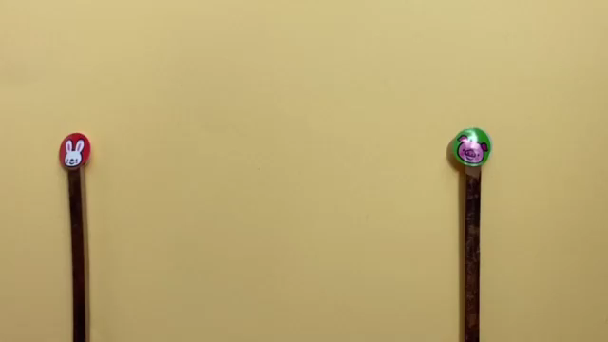

Slide 3


マークの目を見ましょう。
用意（ようい）は、いいですか？
右（みぎ）→
左（ひだり）←
あわせて8回動かします☆

Slide 4


Slide 5
首（くび）を動かさず、目だけ動かします。
次（つぎ）は
上（うえ）↑
下（した）↓
8回です。

Slide 7
目だけ動かします。
斜め上（ななめうえ）
斜め下（ななめした）

Slide 9
少し（すこし）
むずかしくなってきましたか？
斜め上（ななめうえ）
斜め下（ななめした）

Slide 11

近く（ちかく） と 遠く（とおく）
に なります。
部屋（へや）のすみに、目印（めじるし）を
決めておきます。

Slide 12
８回ゆっくりかぞえながら、
目を動かします。

Slide 13

さあ、今度（こんど）は
ずっと線（せん）をみますよ。
８つかぞえながら、ゆっくり。
始まり（はじまり）
終わり（おわり）

Slide 14


Slide 15
逆周り（ぎゃくまわり）です。
８つかぞえながら、ゆっくり。
始まり（はじまり）
終わり（おわり）

Slide 17
レベル１
終わりです☆

Slide 18

効果について
ゲームの前後・学習の前後など
決まった時間に毎日すると
目の動きが向上します。
いつのまにか、計算が正確にできたり、読解力がついたりします。

